Slide 1
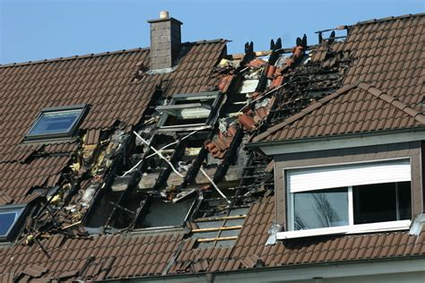

Slide 2
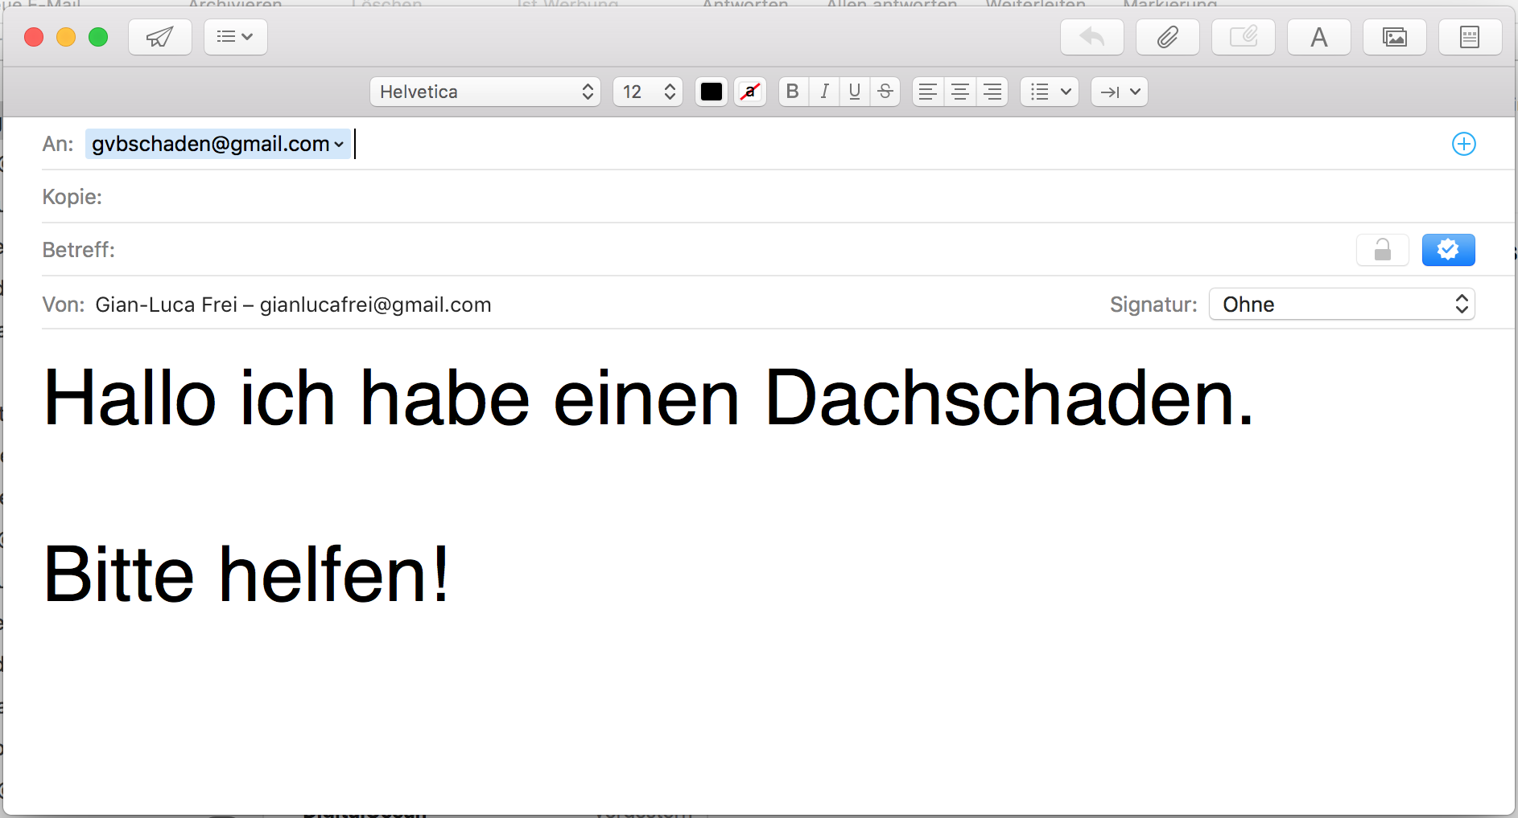

Slide 3


Slide 4
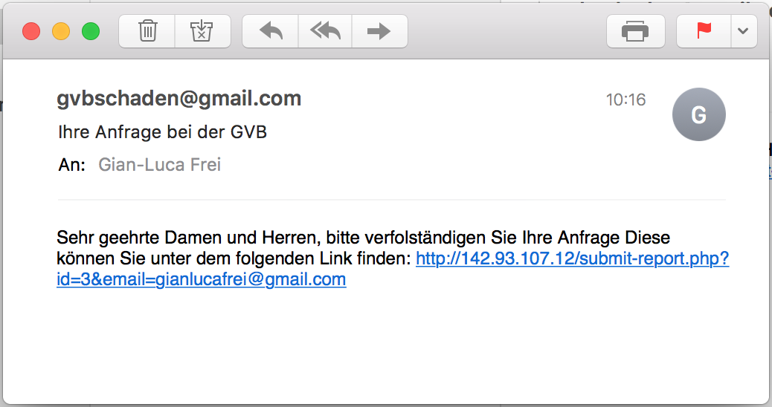

Slide 5
Weniger Nachfragen wegen fehlenden Infos
Zeitersparnis durch AI-Analyse
Korrespondenzübersicht

